Slide 1
浅谈SCA的商业化
宋鑫磊 - 中金金融认证中心有限公司 产品中心 信息安全专家
Notes:
打招呼。
大家好，

Slide 2
What’s SCA
Notes:
先来看一下什么是SCA

Slide 3
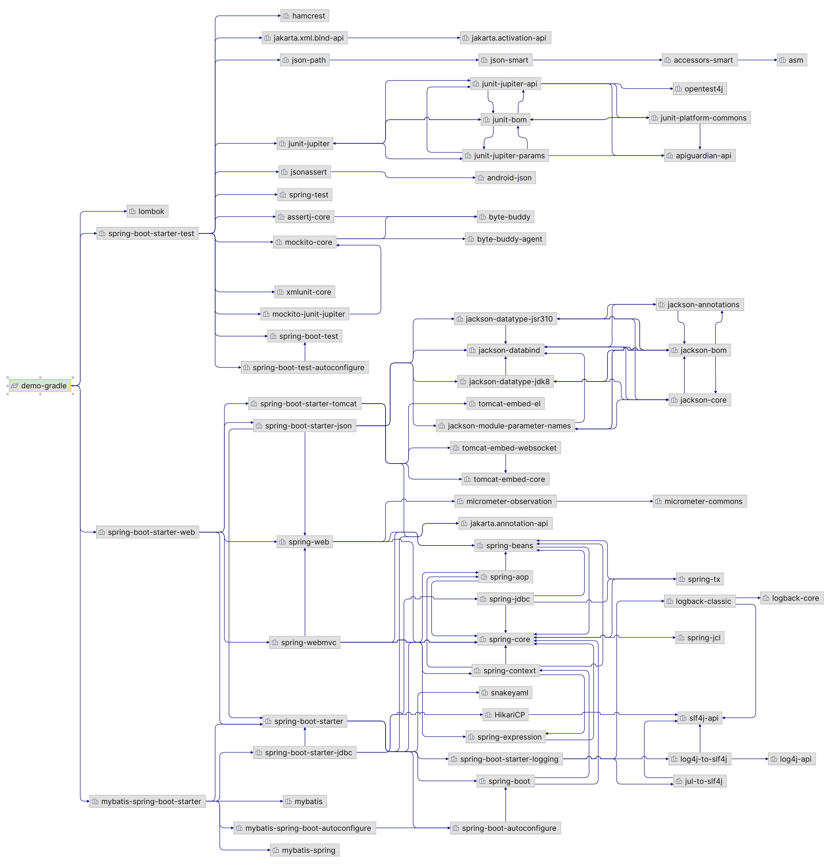
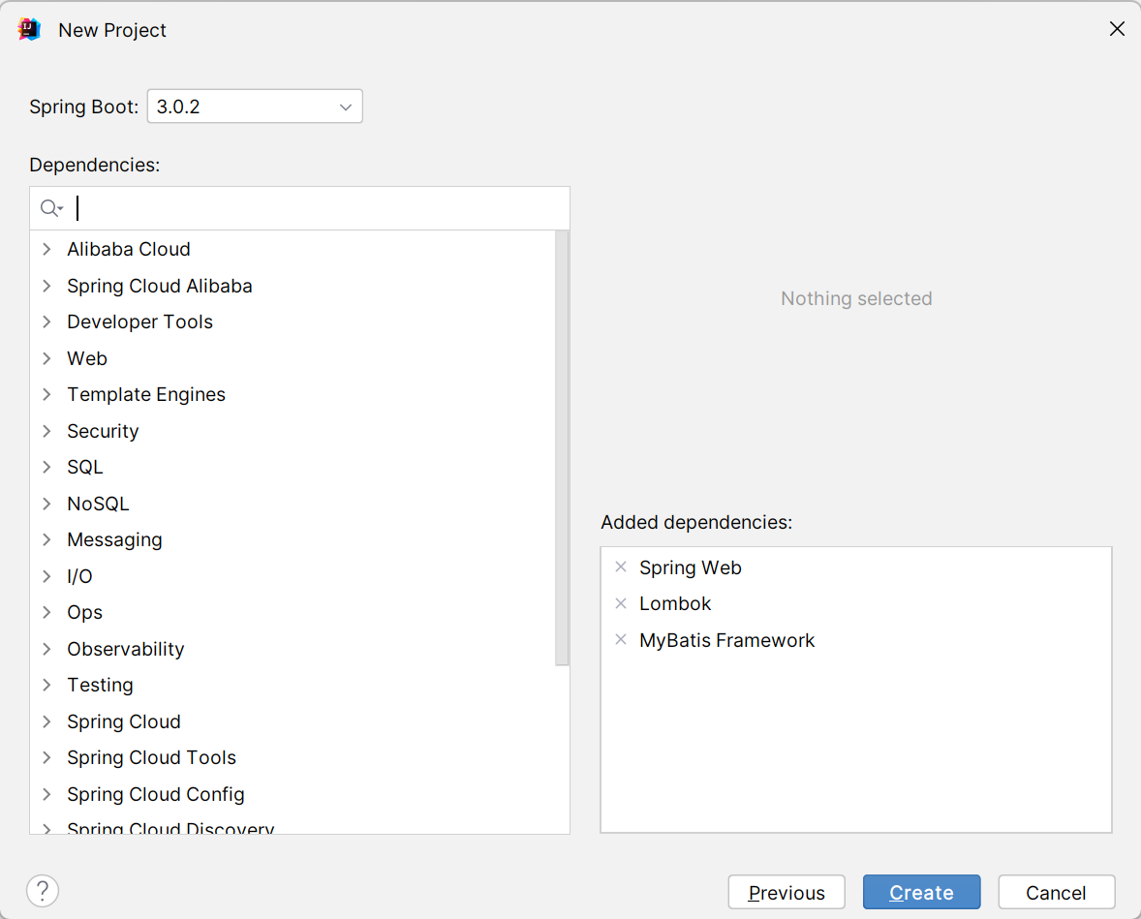
Software Composition Analysis
Notes:
用idea的Spring Initializr，新建一个spring单体应用，我们只指定三个依赖。
用gradle dependency graph功能，可以展示其所有直接和间接依赖。
SCA可以简单理解为用来分析软件成分的工具。
但我们的应用软件来源多种多样，不可能让人工来做分析，所以就有了人和机器都可读的数据交换格式，SBOM。

Slide 4
SBOM
Notes:
软件物料清单。
人和机器都可读，便于生成或者消费。
但问题就是，SBOM的格式和标准还没有统一。

Slide 5
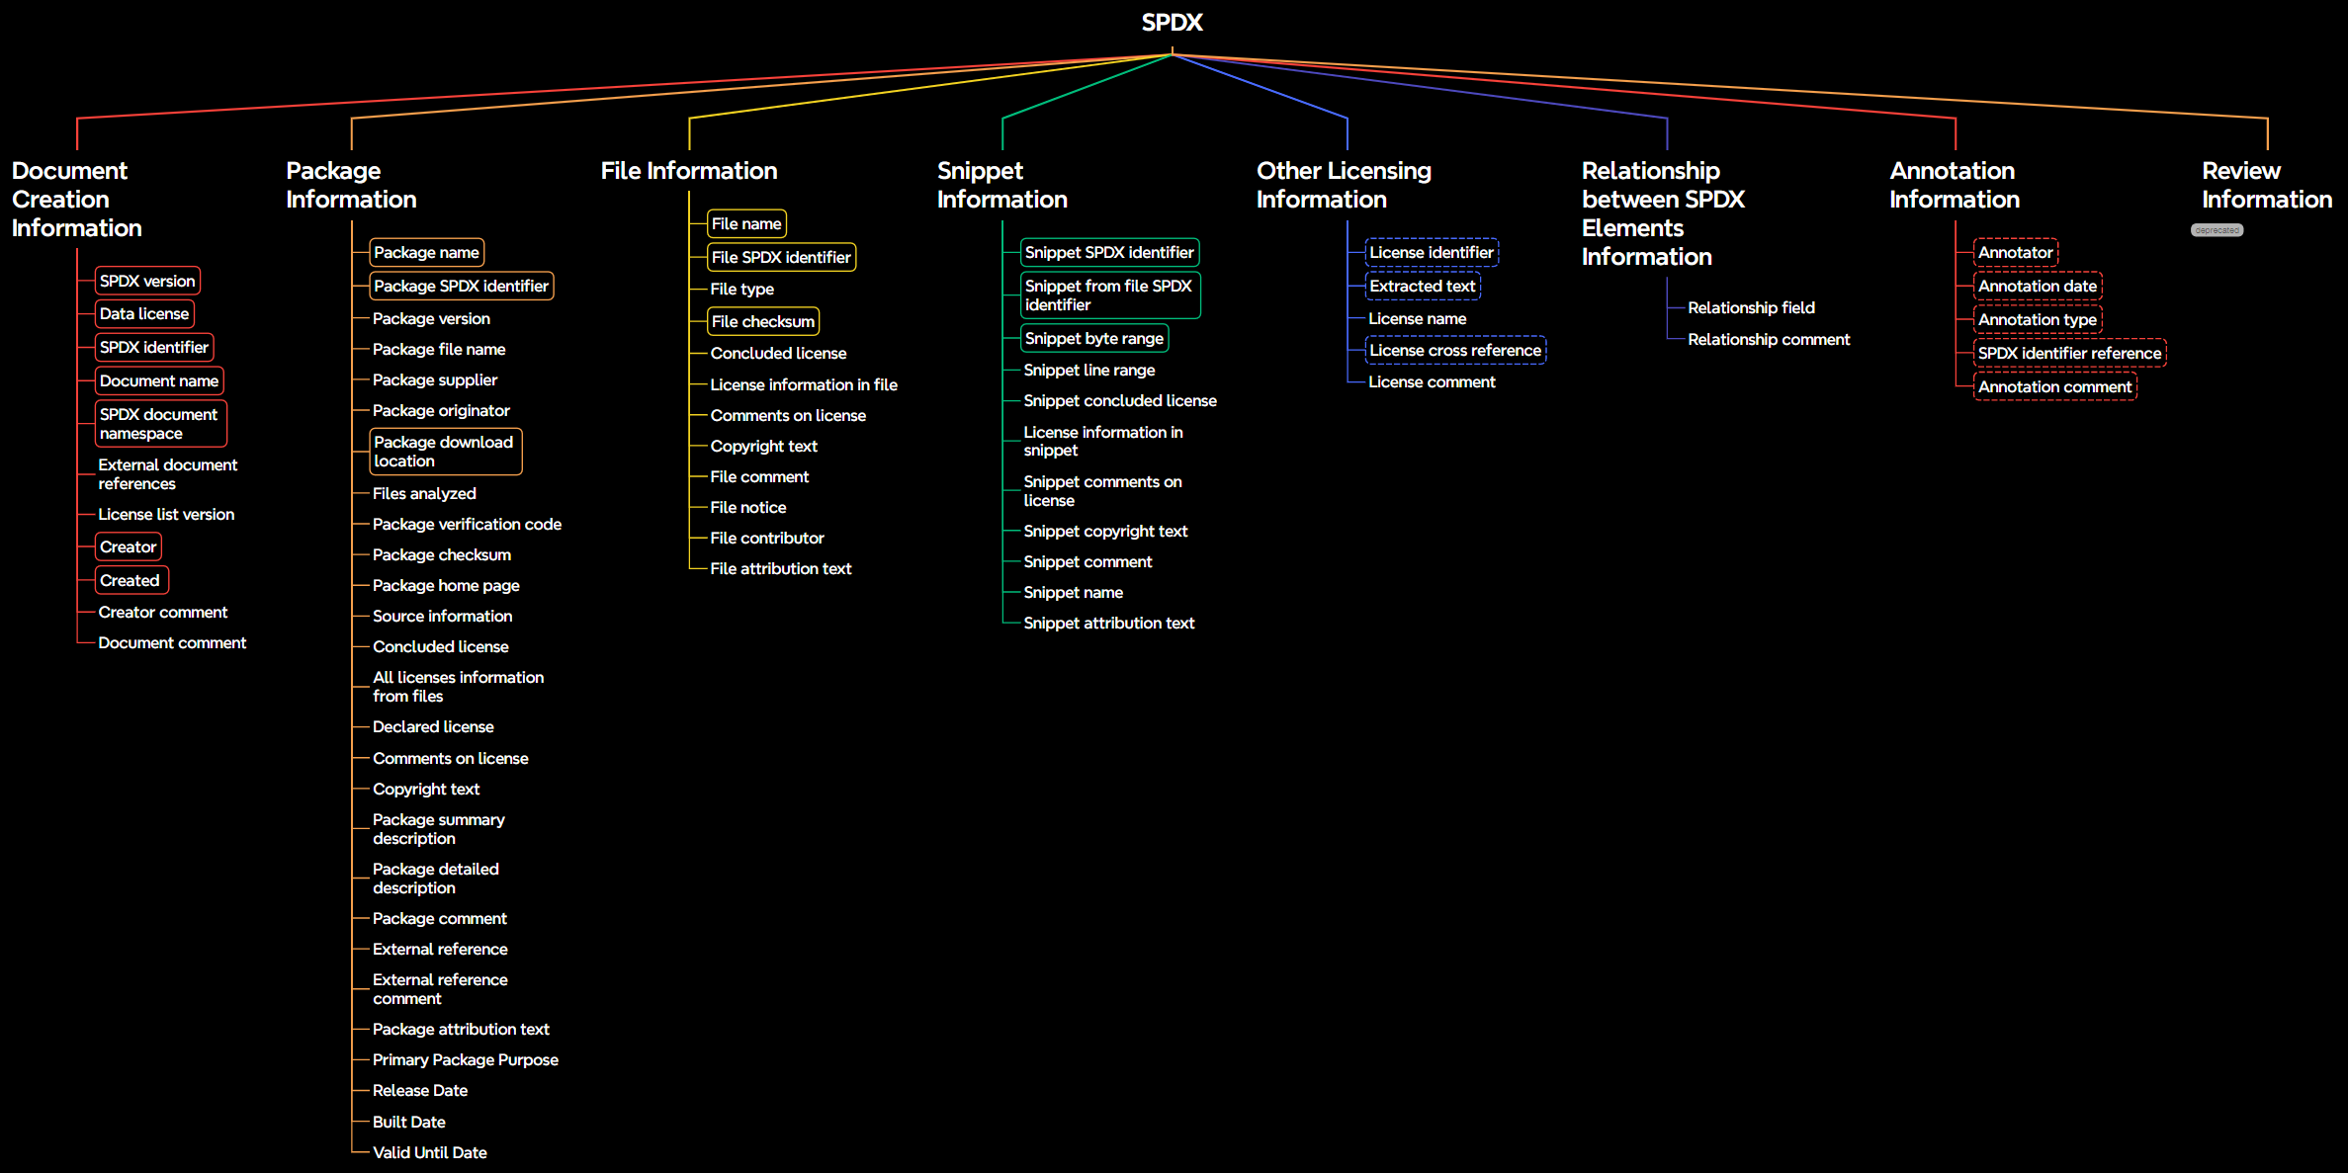
SPDX
An open standard for communicating software bill of material information, including provenance, license, security, and other related information.
Xmind原文件获取：https://github.com/mr-m0nst3r/oss-related-xminds
Notes:
首先是SPDX，它是Linux基金会主导的，有ISO标准支撑，最初主要用来描述许可证相关的信息，不过现在用途已经扩展到SBOM，成为SBOM的一个常用格式之一。

Slide 6
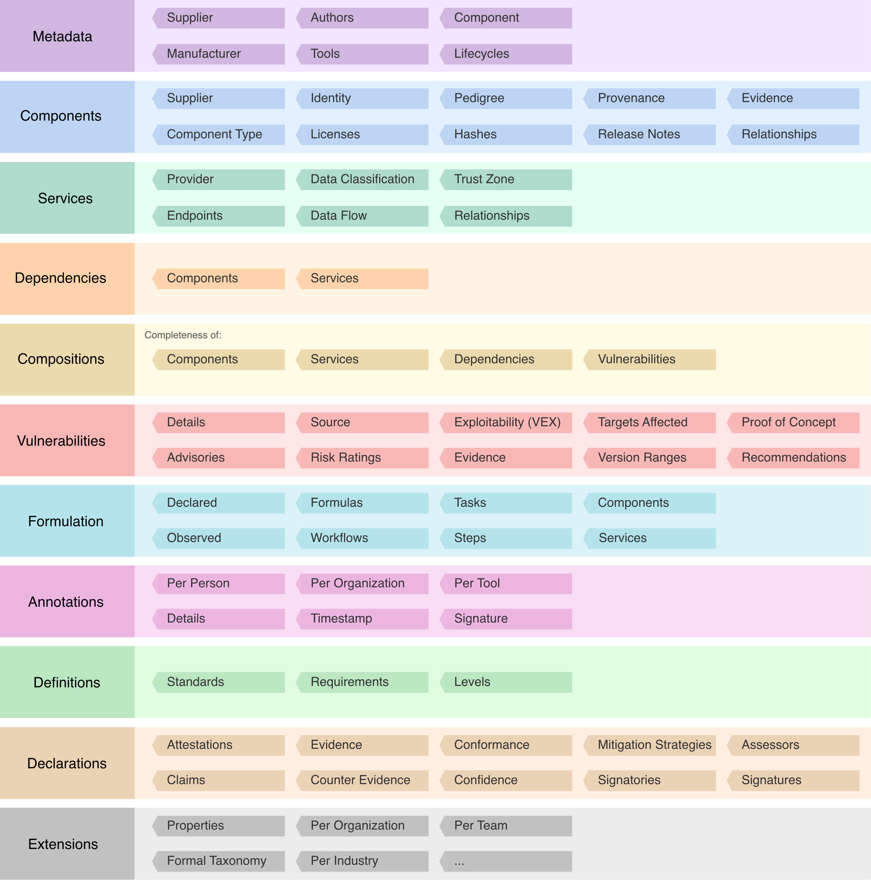
CycloneDX
An open source, lightweight SBOM standard, which is used in application security and supply chain analysis and originated from OWASP.
Notes:
另外一个最常用的SBOM格式是CycloneDX，来自于OWASP，是一个轻量级的SBOM，但目前还没有形成ISO标准来支撑，更关注于安全相关内容。
也有其他的一些格式比如SWID。
国内还没有针对软件物料清单的现行标准，不过国标和金融行标都有在建标准，目前草稿已经完成，估计离发行不会太远。
另外，国内还有些头部厂商提出了一些团体性的SBOM格式标准，做了非常有益的尝试。

Slide 7
Why SCA
Notes:
简单了解了SCA是什么之后，我们为什么要做这件事儿呢？

Slide 8
Software Supply Chain Security
Notes:
软件供应链安全

Slide 9
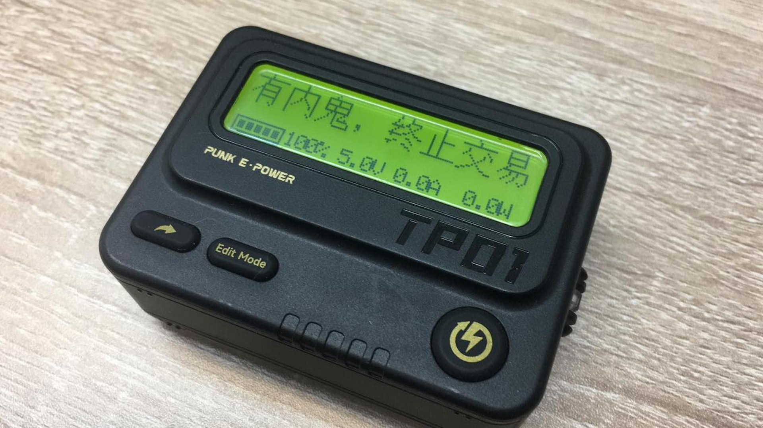


Notes:
近几年国际局势的原因，供应链的安全问题已经非常突显。
BB机事件：在中国已经“死了”的产品，居然以这种方式重新回到人们的视野。
供应链安全
软件供应链安全
SCA是一个基本的动作

Slide 10
Standards

Slide 11
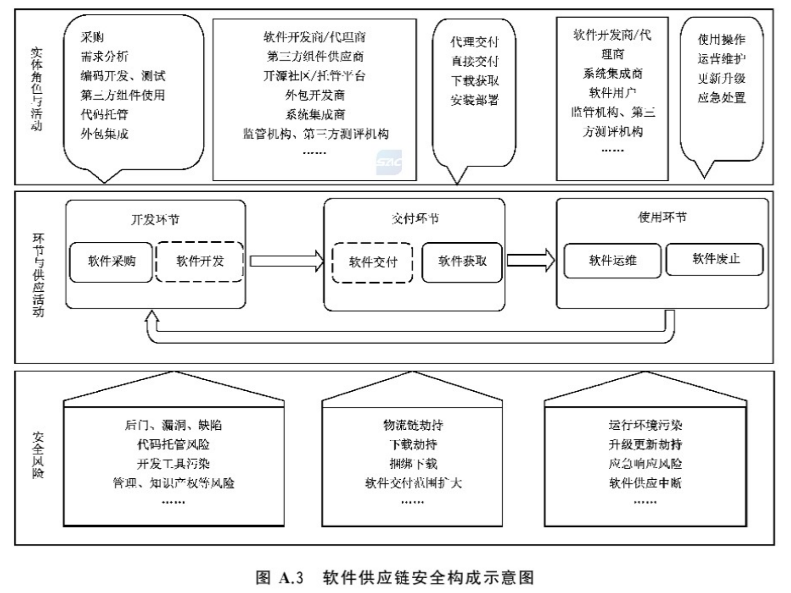
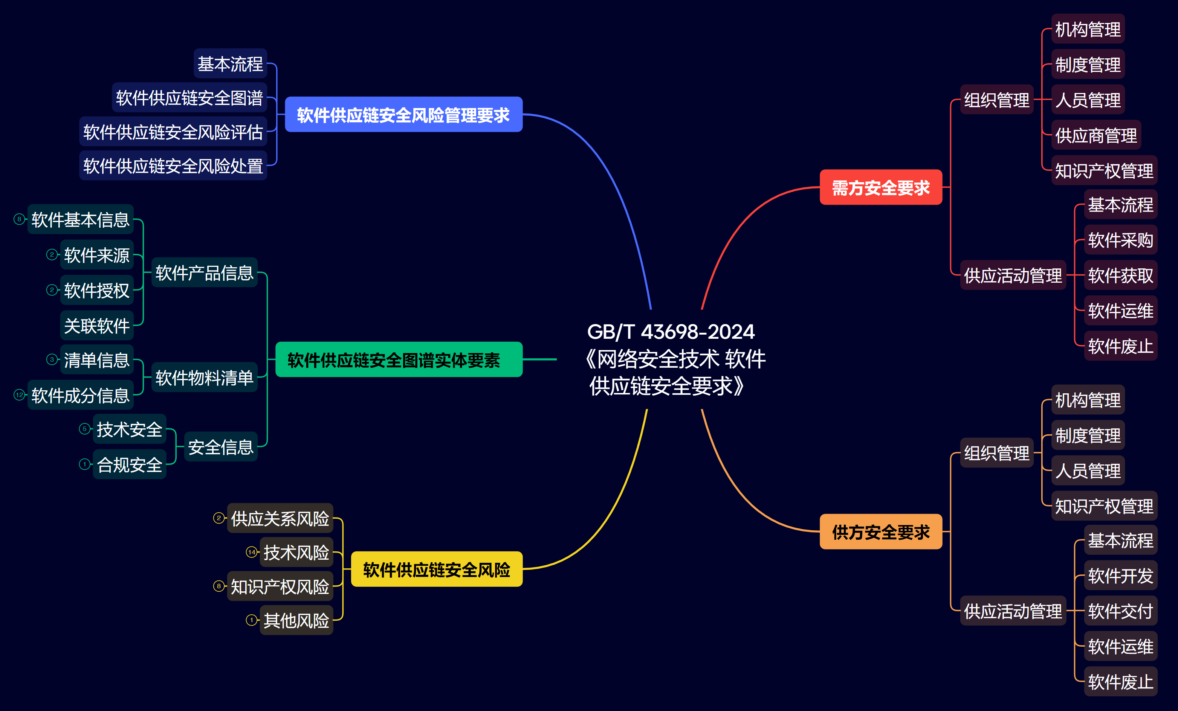
GB/T 43698-2024 网络安全技术 软件供应链安全要求
软件供应链是一种由供应关系、供应活动构成的网链结构。
软件供应链中最细粒度的供应关系仅包含一层供应关系。
在特定条件下，第三方机构将参与供方和需方的相关活动。
Xmind原文件获取：https://github.com/mr-m0nst3r/oss-related-xminds

Slide 12
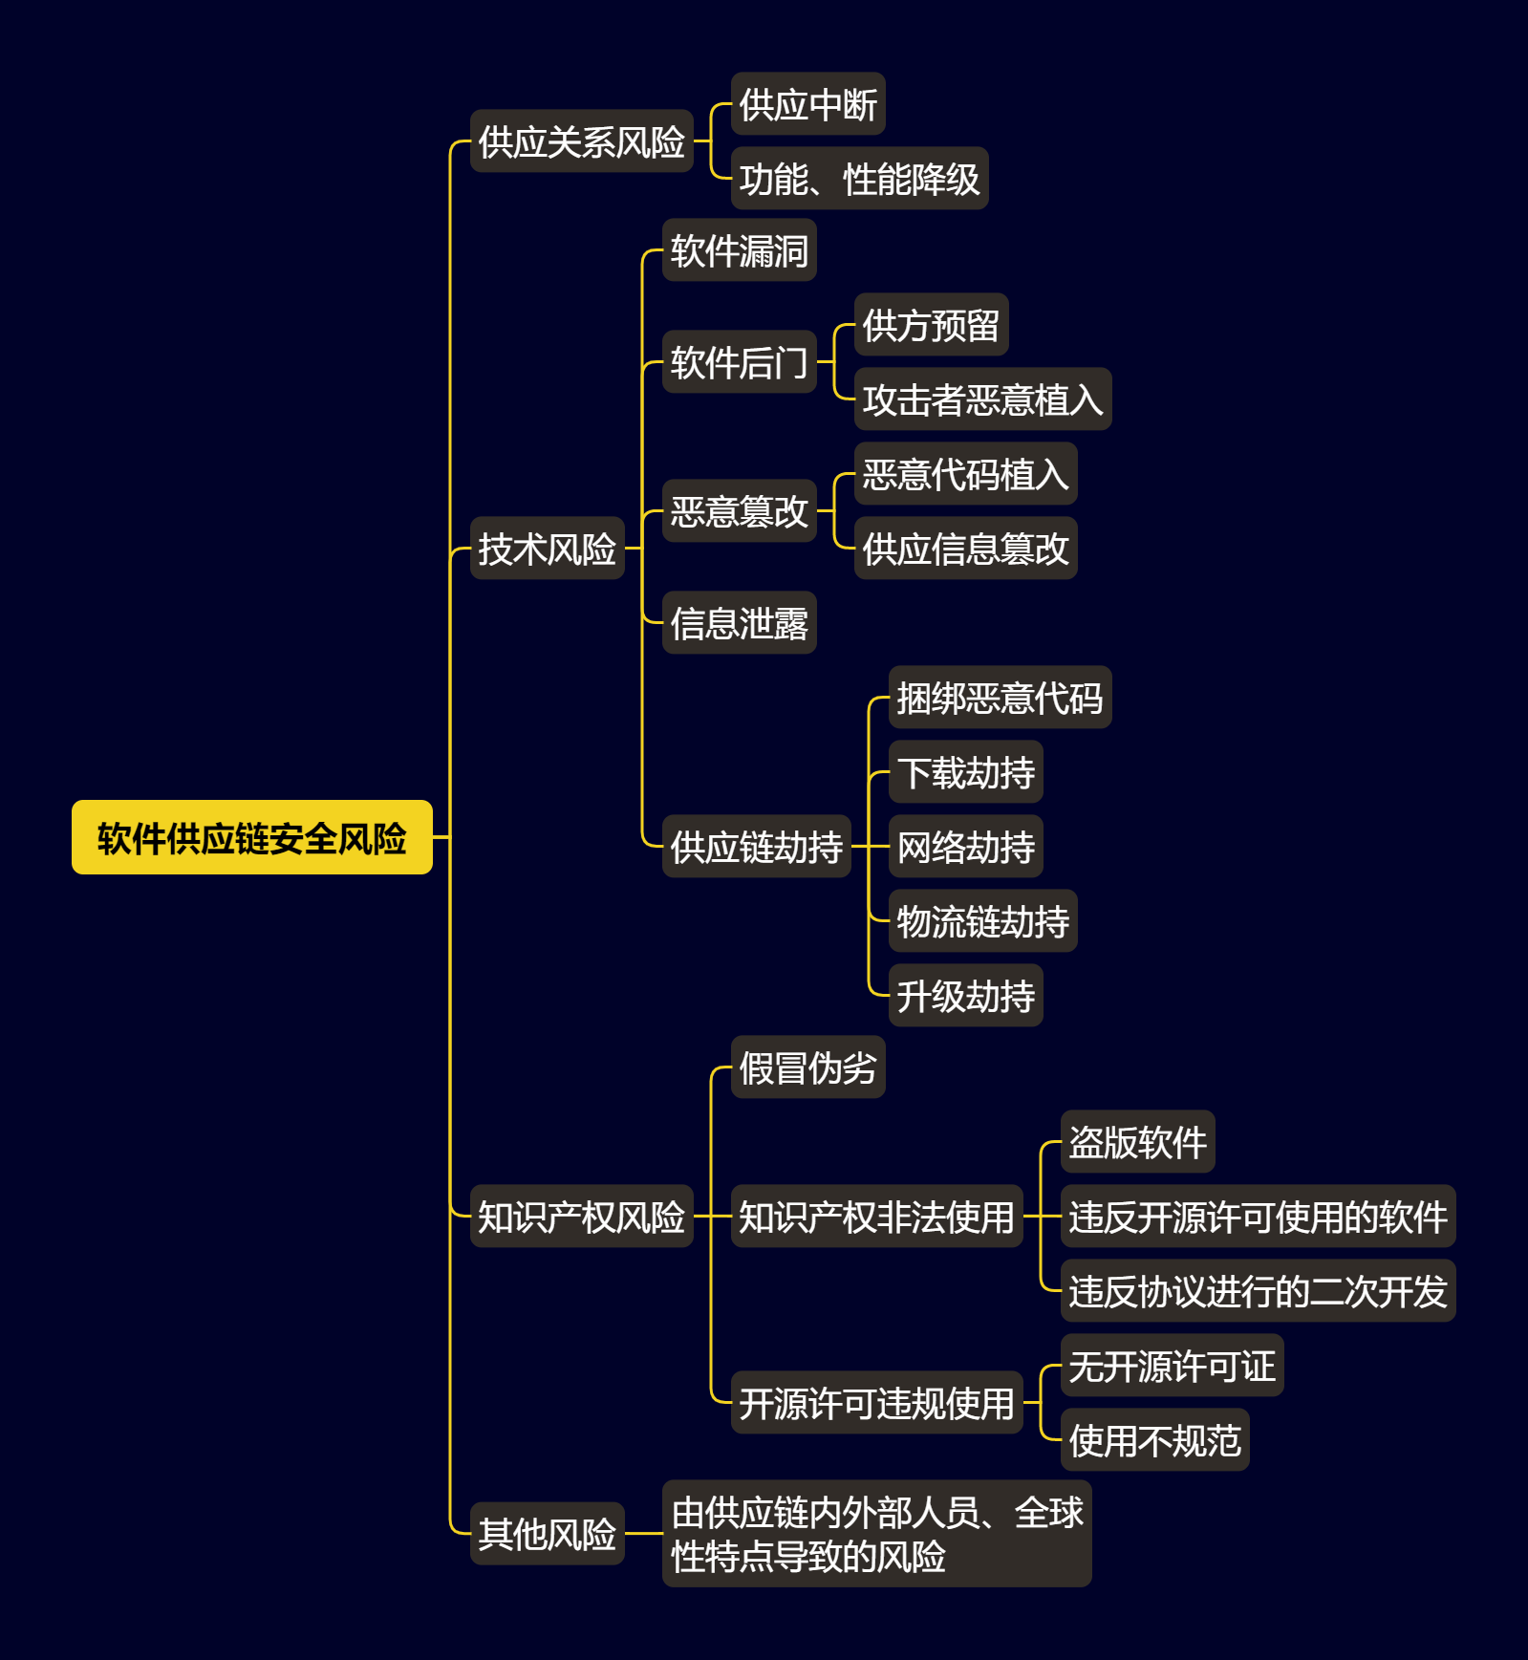
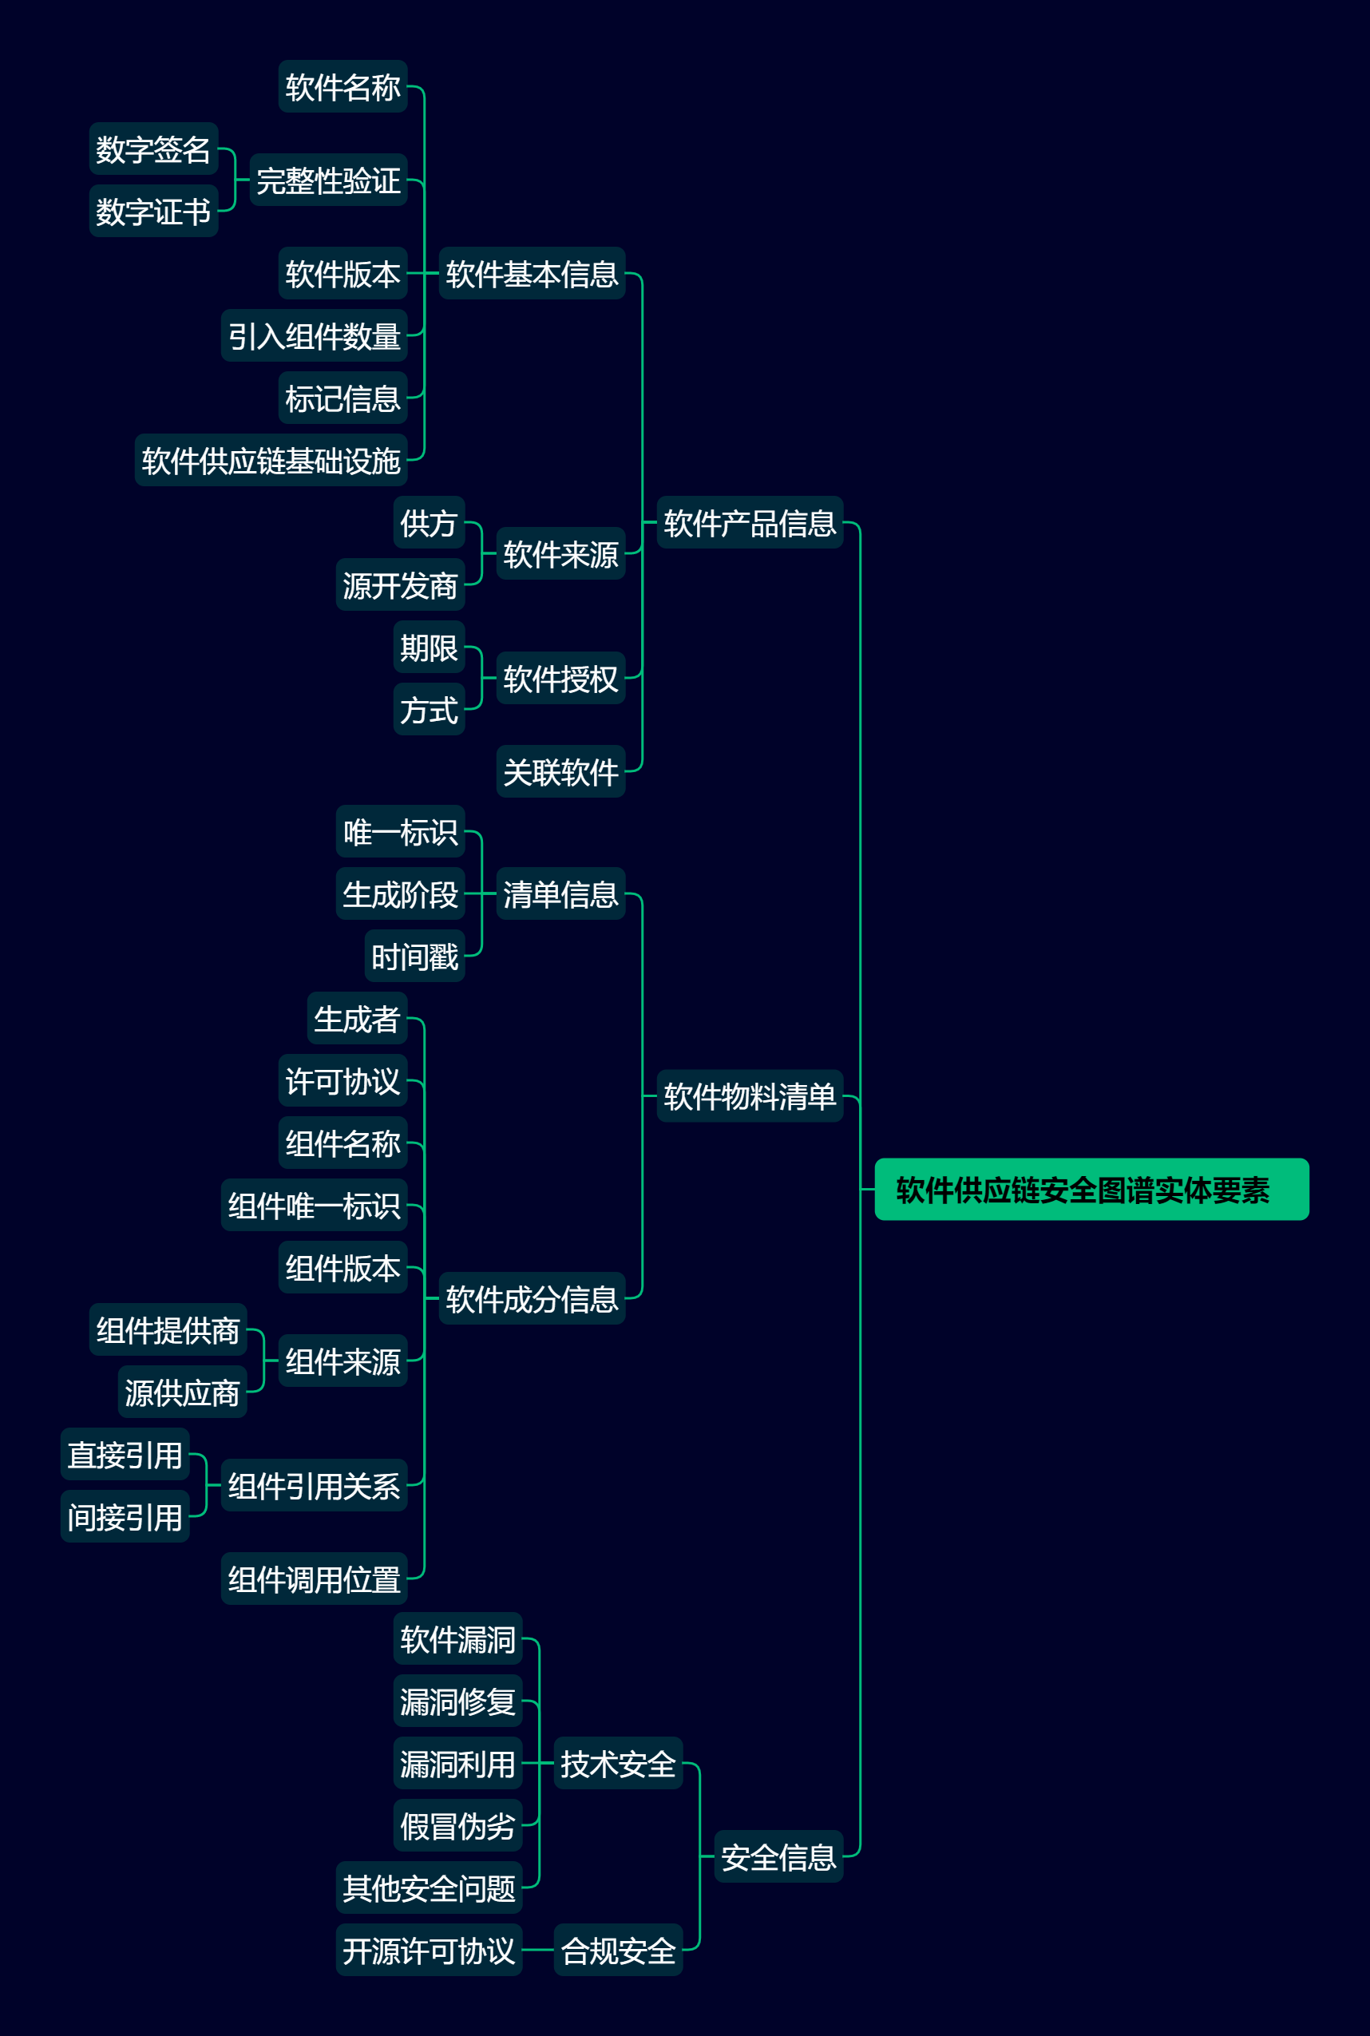
GB/T 43698-2024 网络安全技术 软件供应链安全要求
Xmind原文件获取：https://github.com/mr-m0nst3r/oss-related-xminds

Slide 13
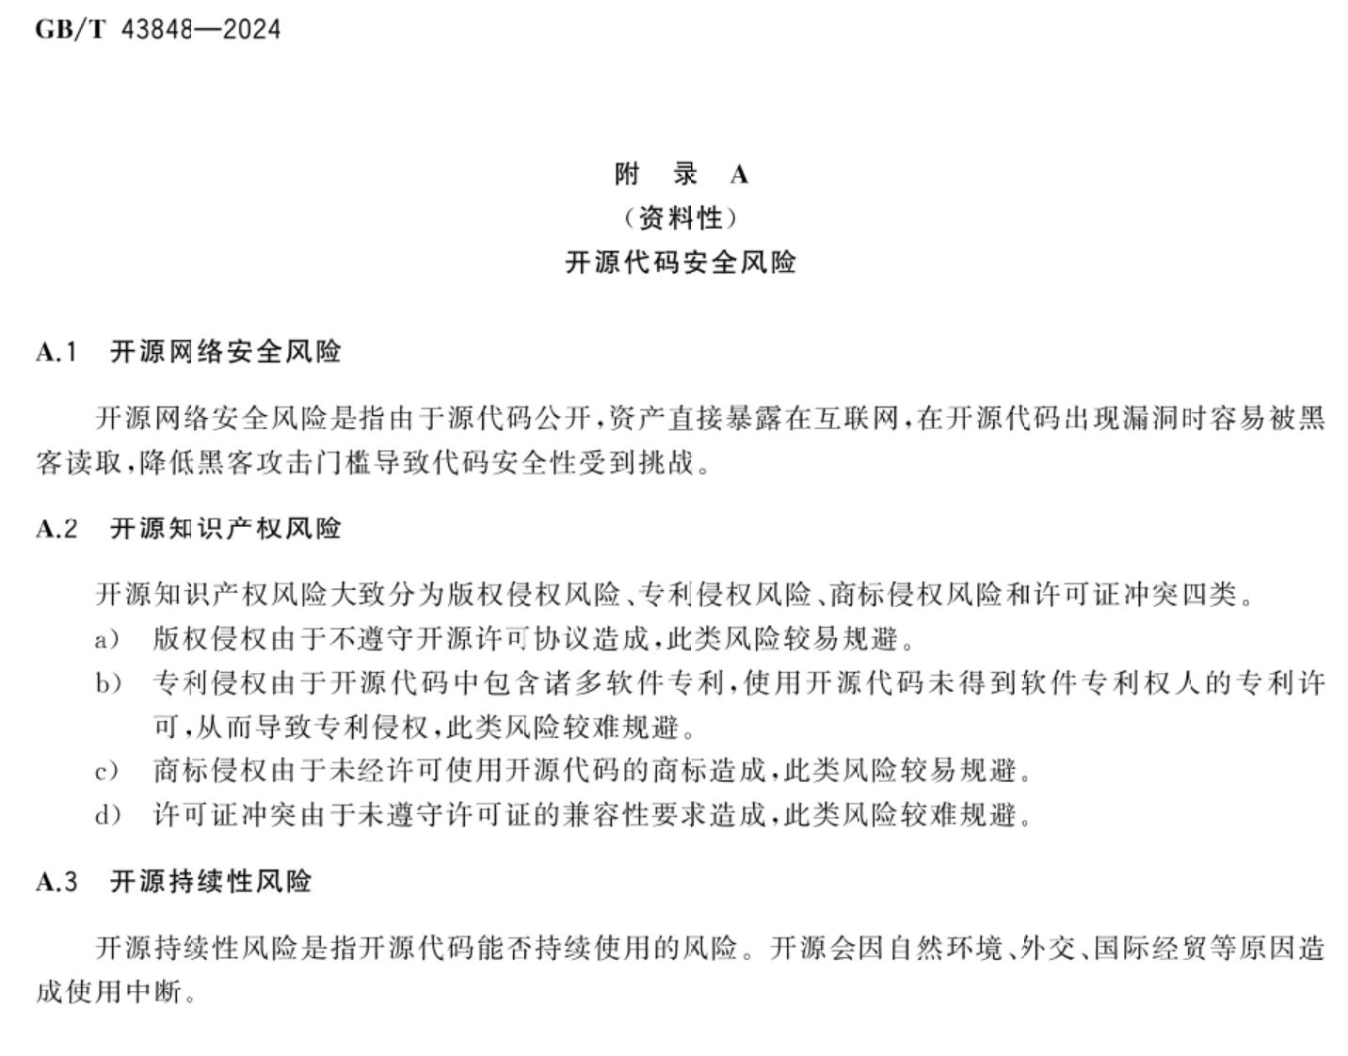
GB/T 43848-2024 网络安全技术 软件产品开源代码安全评价方法

Slide 14
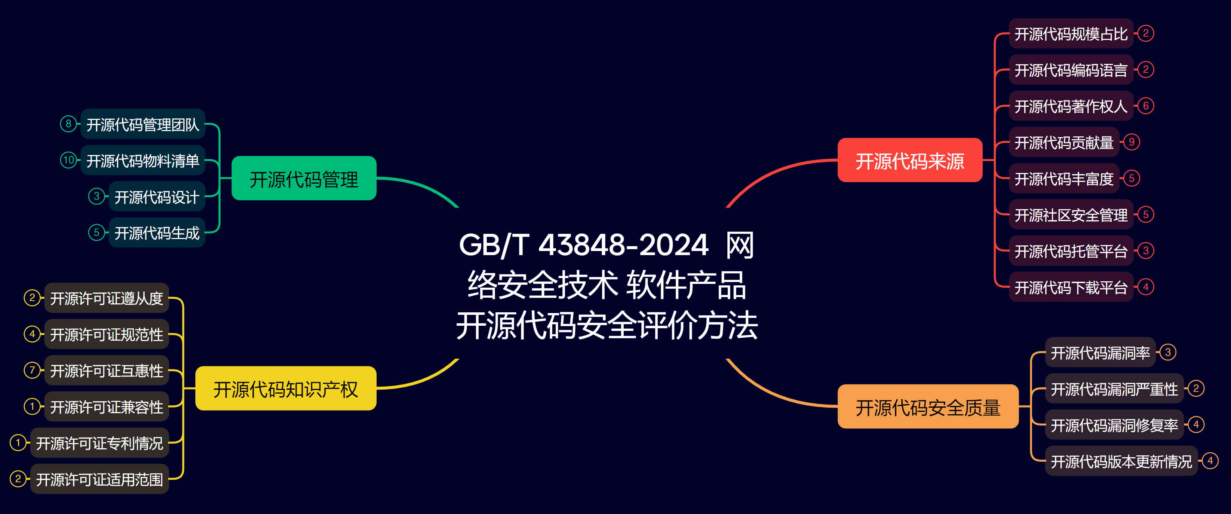
GB/T 43848-2024 网络安全技术 软件产品开源代码安全评价方法
Xmind原文件获取：https://github.com/mr-m0nst3r/oss-related-xminds

Slide 15
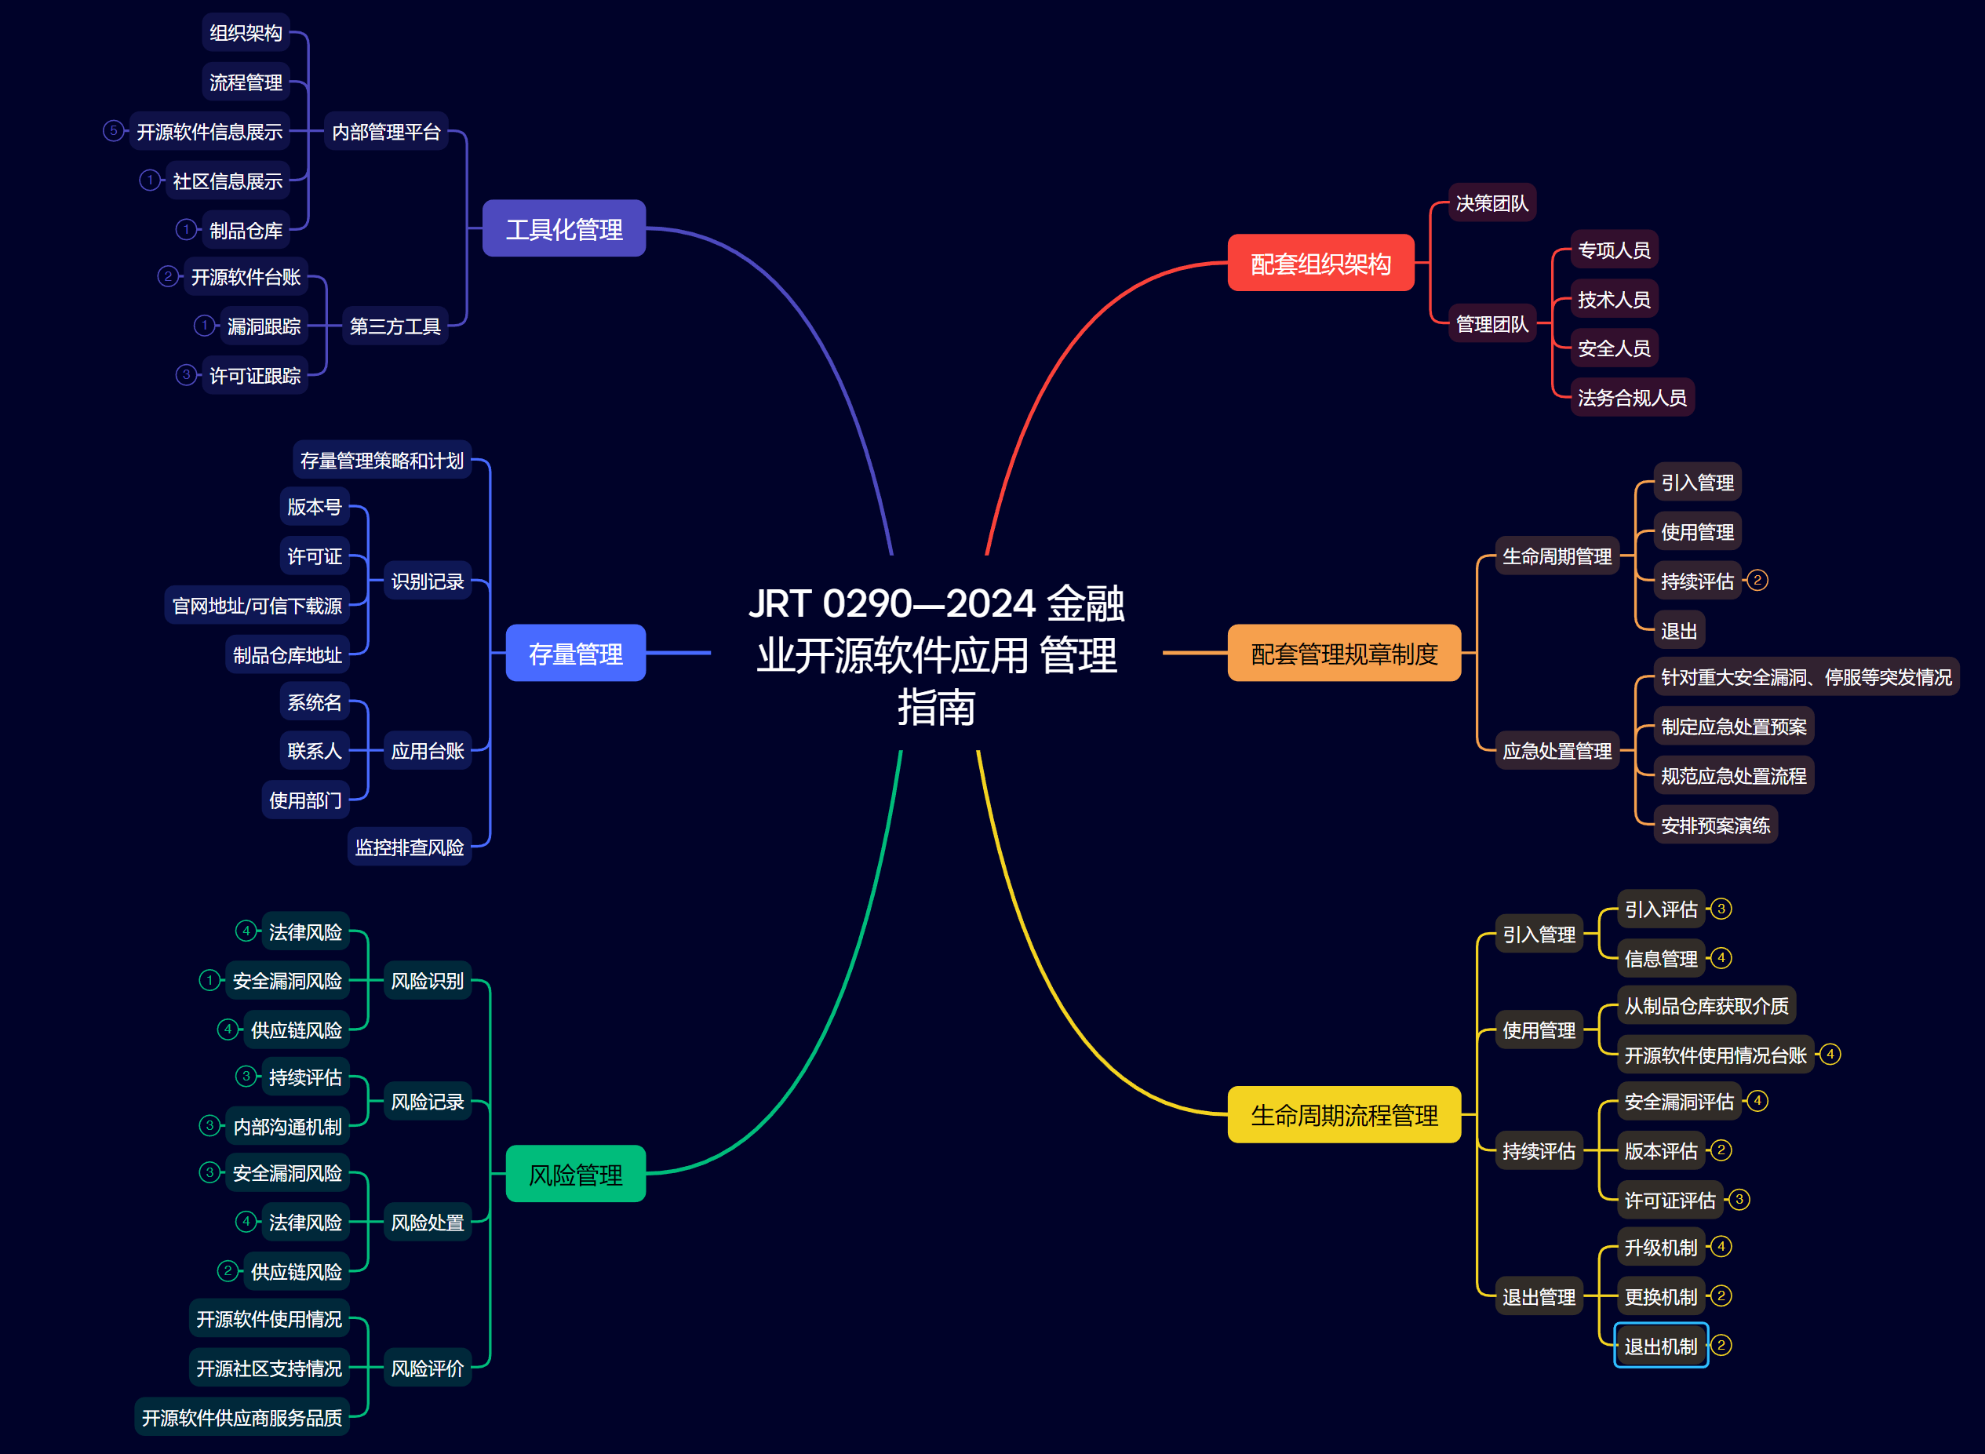
JR/T 0290—2024 金融业开源软件应用 管理指南
Xmind原文件获取：https://github.com/mr-m0nst3r/oss-related-xminds

Slide 16
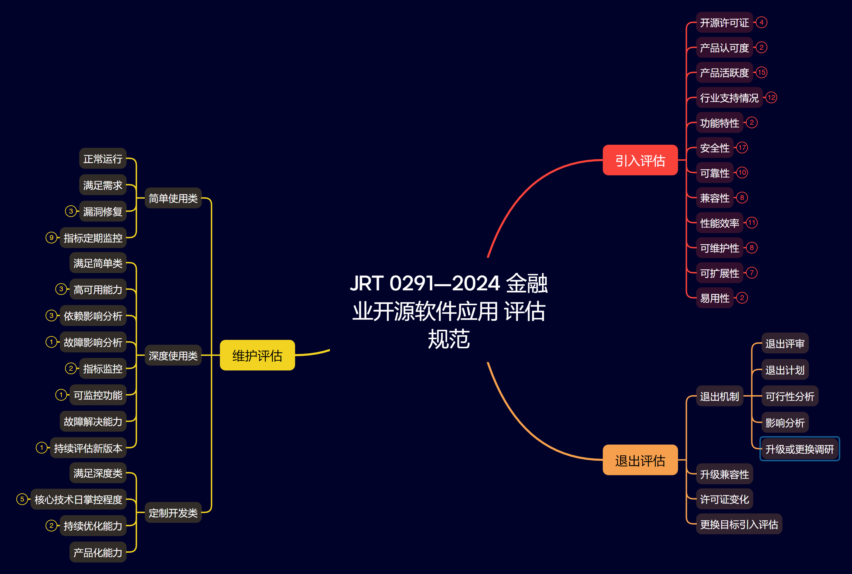
JR/T 0291—2024 金融业开源软件应用 评估规范
Xmind原文件获取：https://github.com/mr-m0nst3r/oss-related-xminds

Slide 17
Open Source Tools
Notes:
有了上面的一些背景材料，我们可以看到，无论是生成SBOM，还是拿到供应商的SBOM，或者是作为第三方检测机构对送检的软件进行检测，都需要一个工具或者平台来完成这些工作。
这些工作中有一部分是非常简单的，所以在开源社区也存在一些开源工具可以帮我们来做一些事儿。

Slide 18




Open Source Tools
Basic Support for SCA:
Lockfile/Manifest based analysis
Opensource vulnerability database
Opensource License collection
SBOM: SPDX and/or CycloneDX, even proprietary format

Slide 19
Commoditized SCA Tools

Slide 20
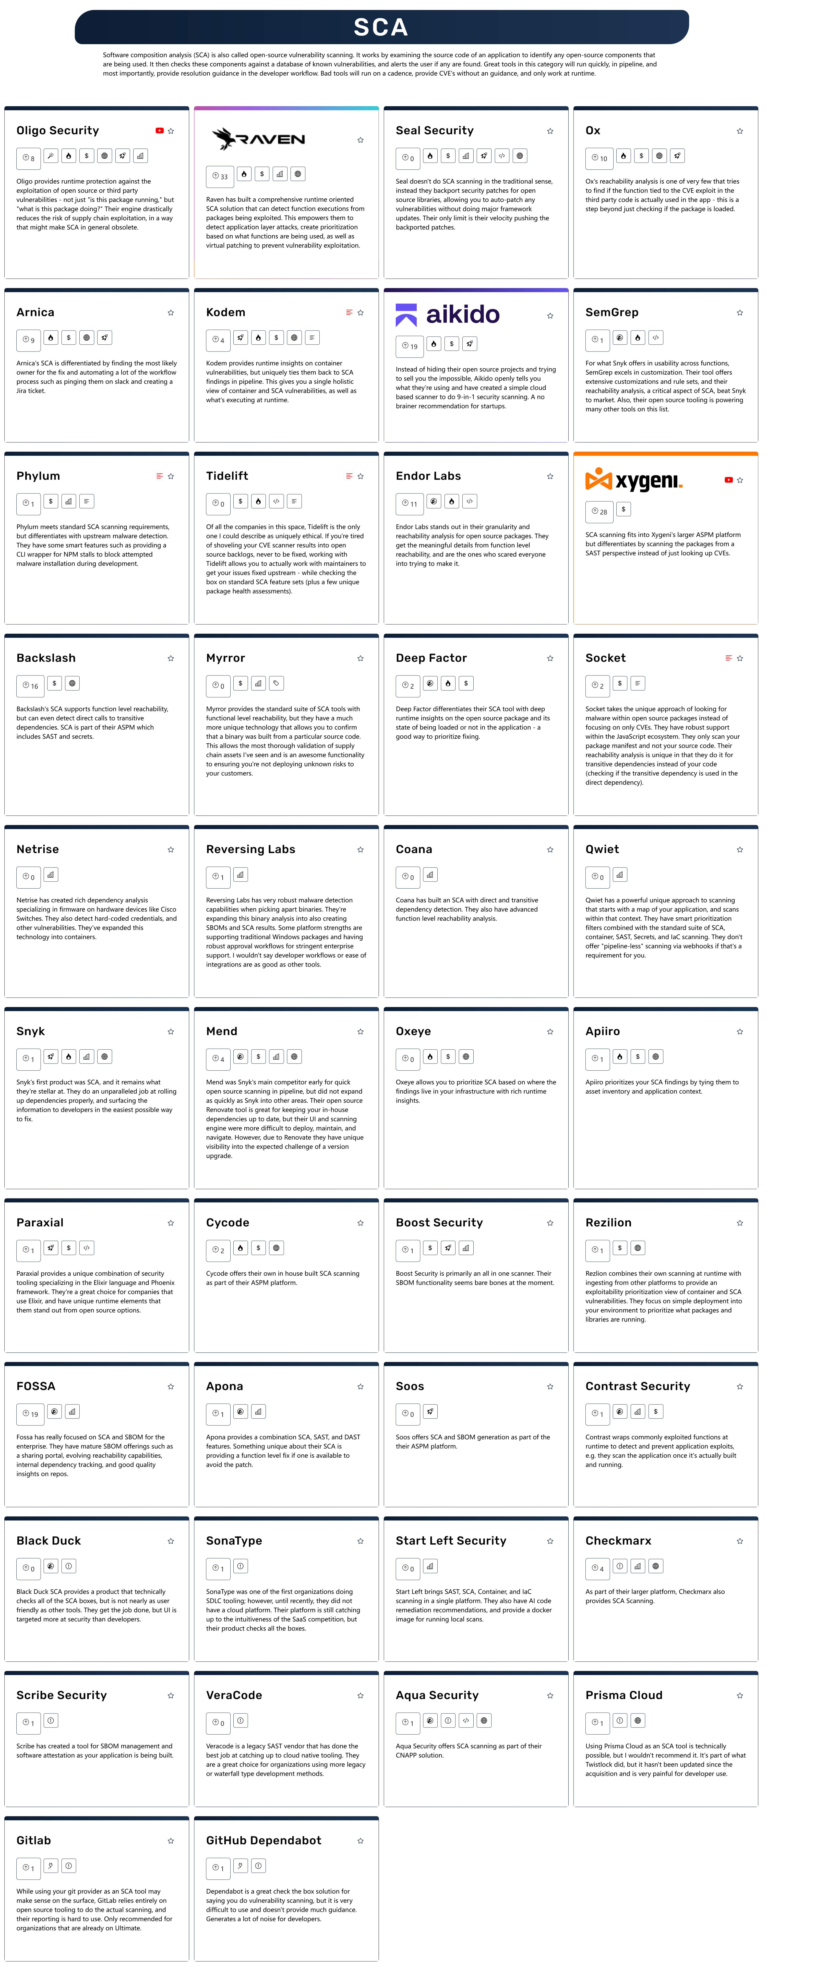
Commoditized SCA Tools
List from latio.tech

Slide 21

Commoditized SCA Tools
List from 4hou.com

Slide 22
Why Commoditized

Slide 23
Dependencies

Slide 24
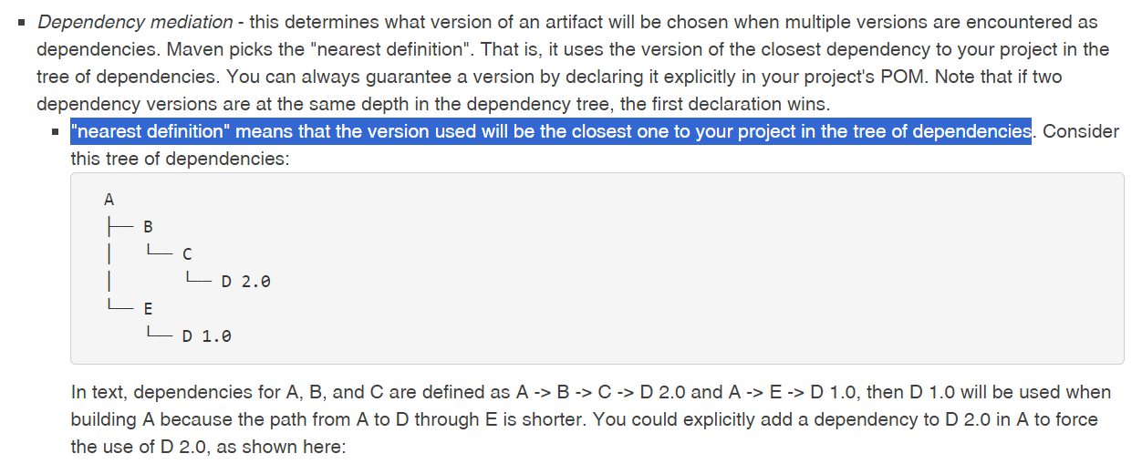
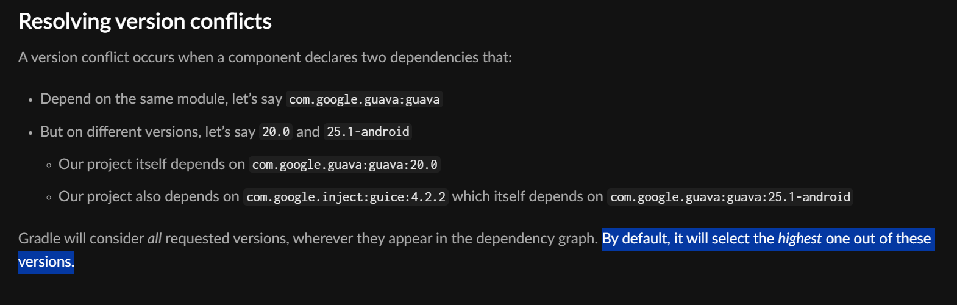

Dependencies
Manifest analysis
Static Analysis
Lockfile analysis
Dynamic Analysis

Slide 25
Licenses

Slide 26
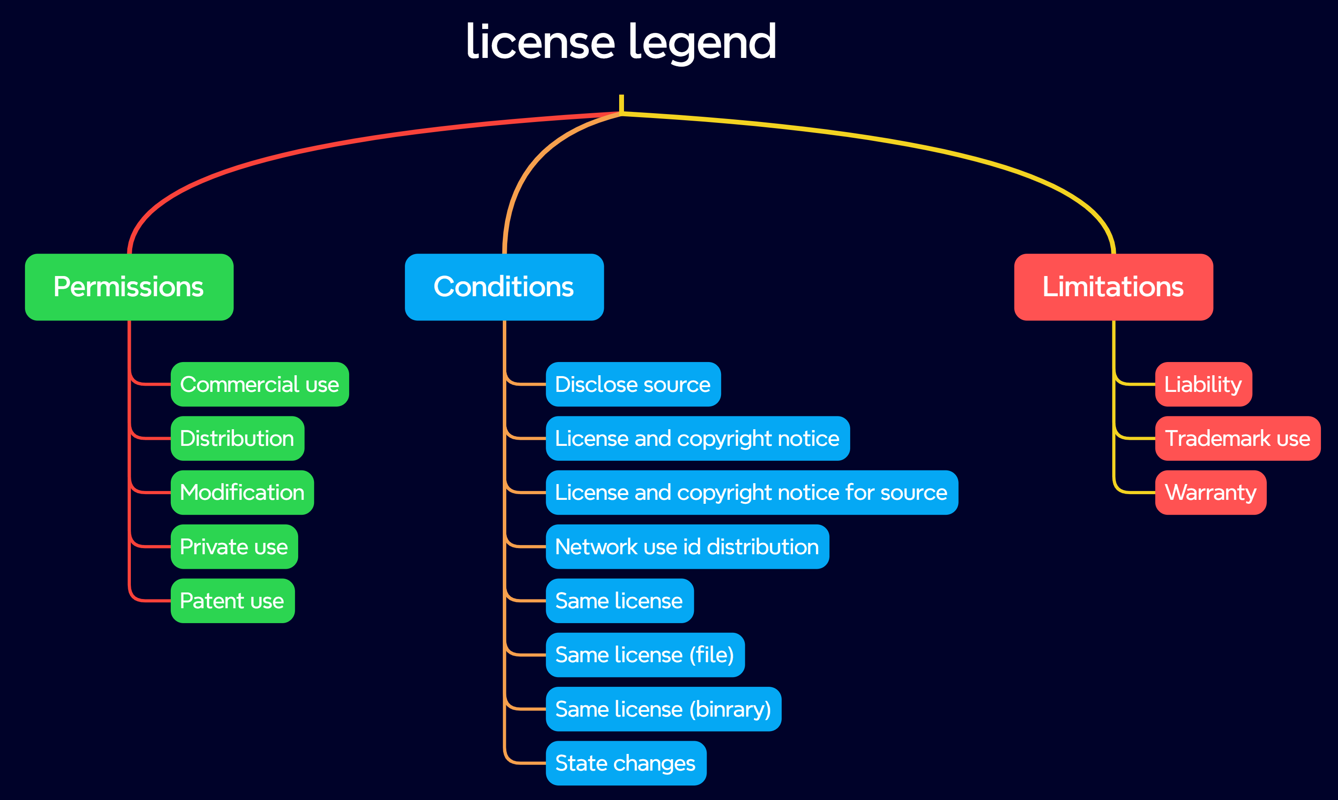
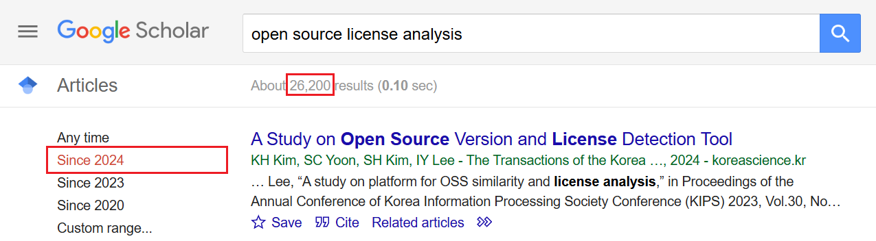
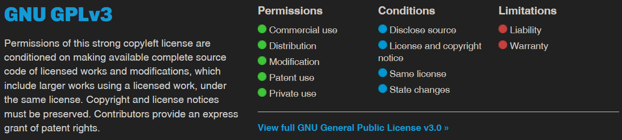
Licenses
Xmind原文件获取：https://github.com/mr-m0nst3r/oss-related-xminds

Slide 27
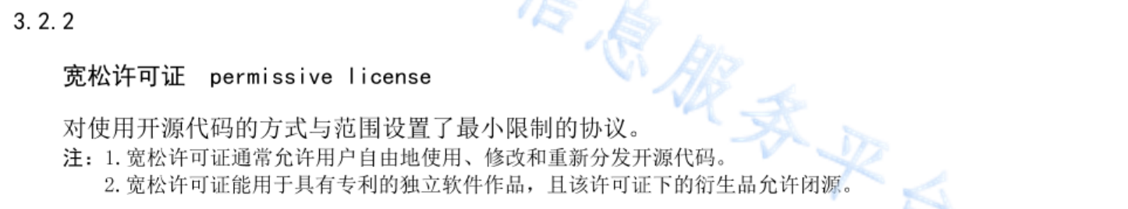
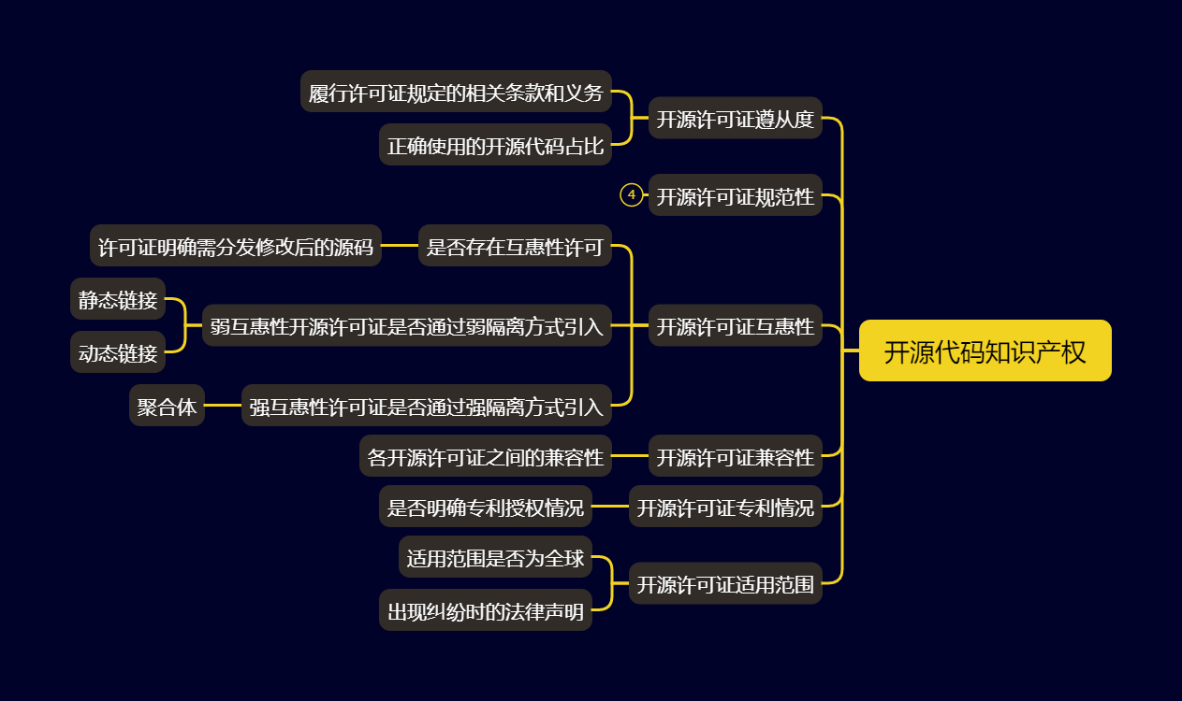
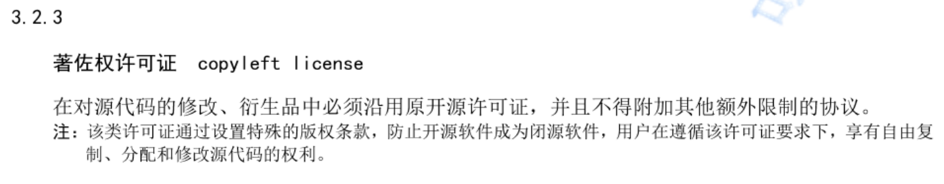
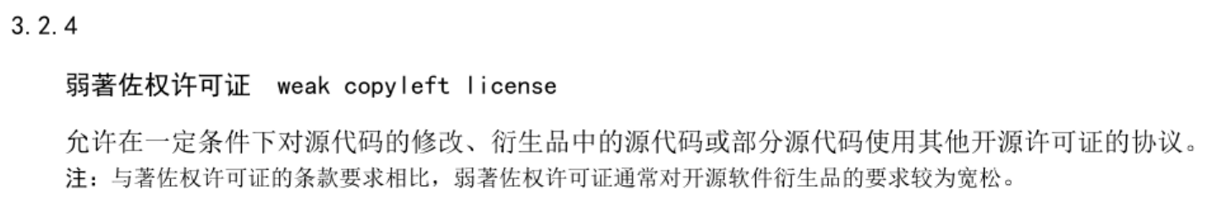
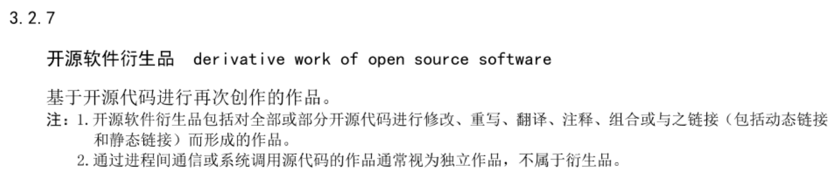
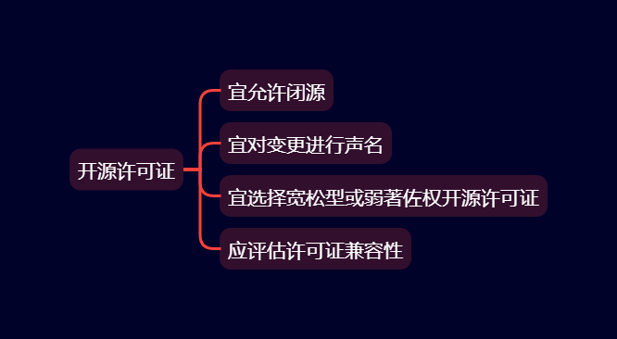
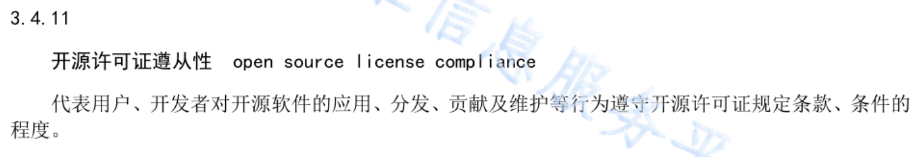
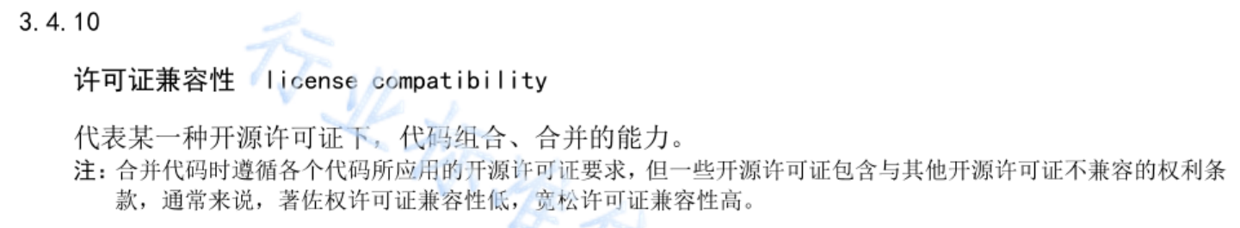
Licenses

Slide 28
Reachability

Slide 29
Reachability
Types of Reachability Ordered by Usefulness¹
Function-level reachability
Package baselining
Internet reachability
Dependency-level reachability
Package used in image
Static Call Graphs
Dynamic Call Graphs
AST enhanced Call Graphs
1：Endorlabs.com

Slide 30
Vulnerability

Slide 31
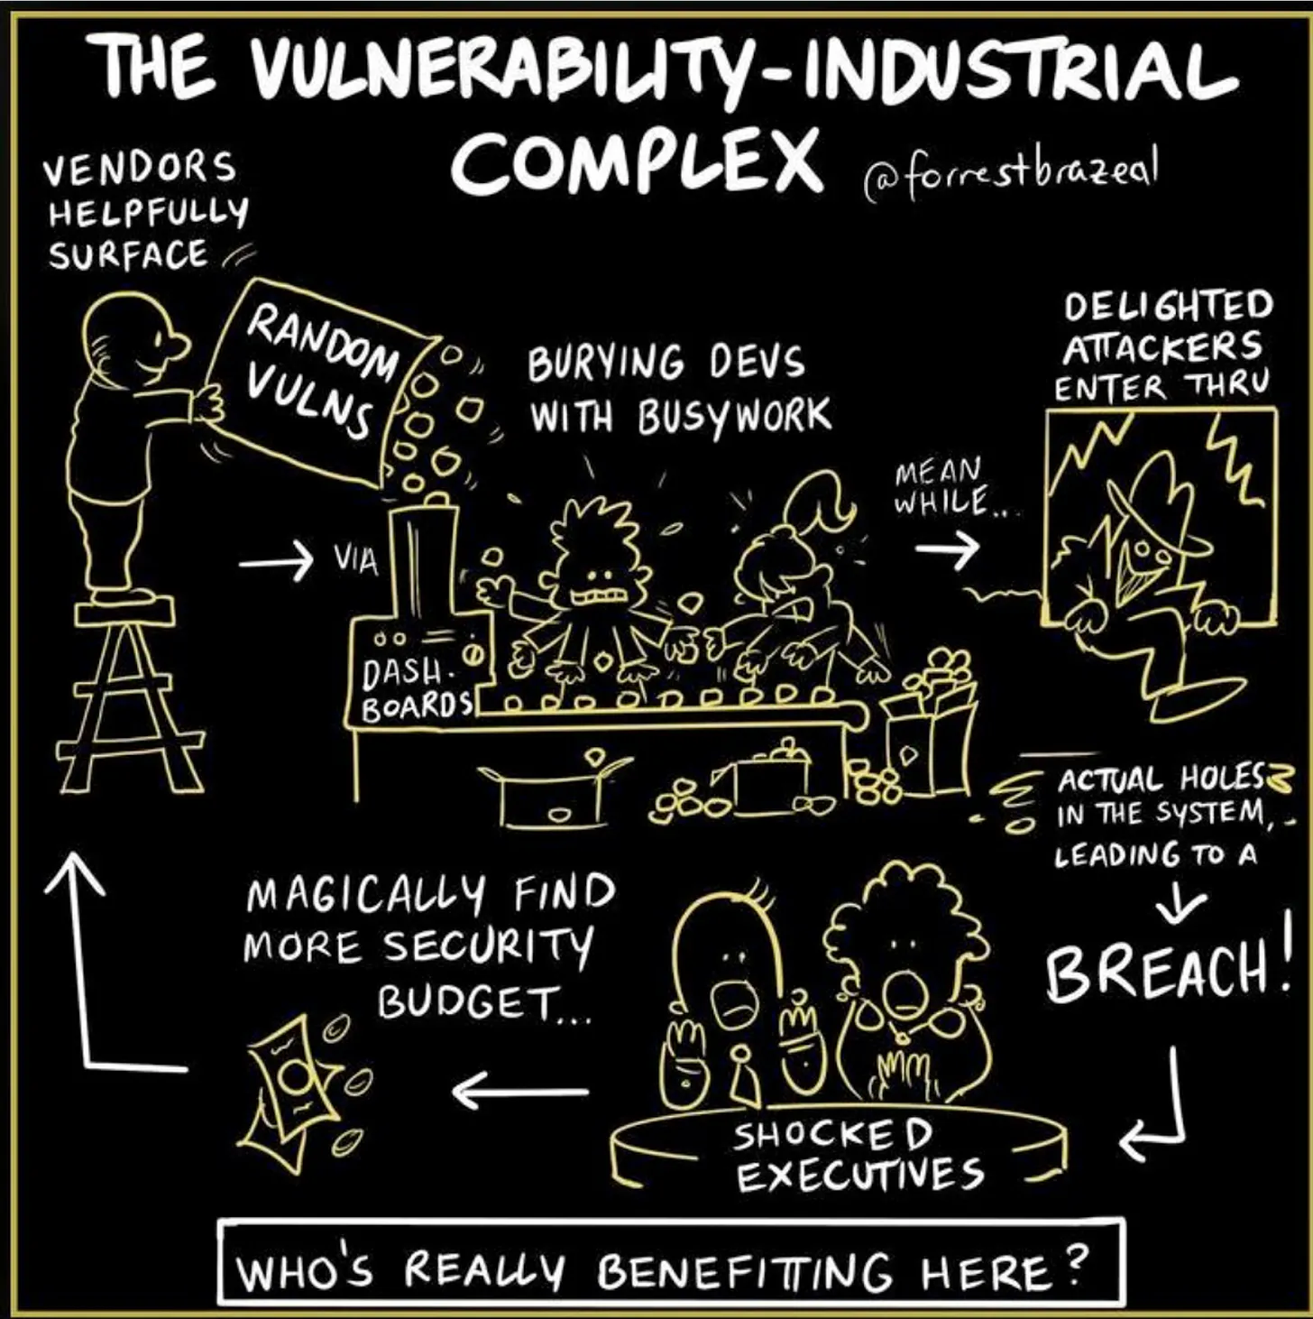
Vulnerability
Alert Fatigue
Base Score: CVSS/EPSS
Leads to
Leads to
Vuln Intelligence:
Exploit Status
Threats
Patches
Environmental
图片来源：Forrest Brazeal

Slide 32
Community

Slide 33
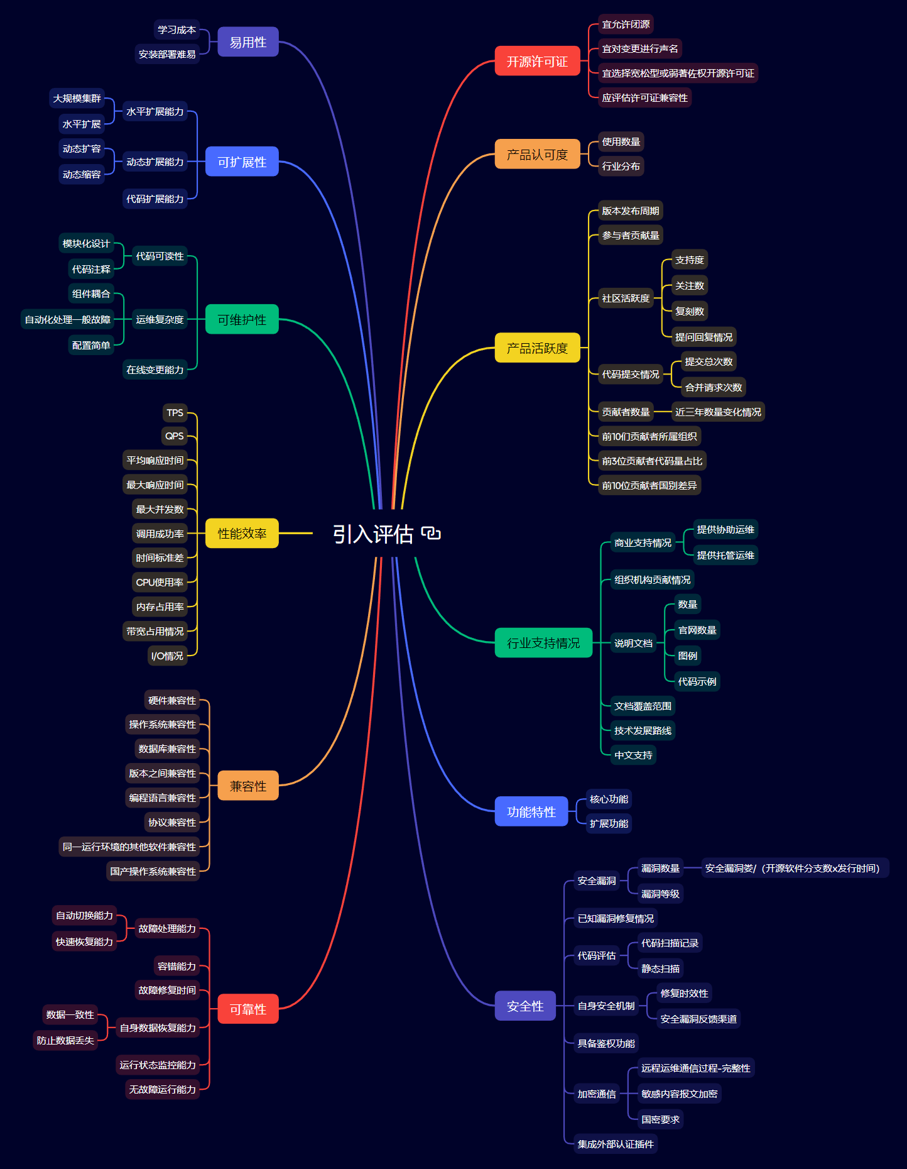
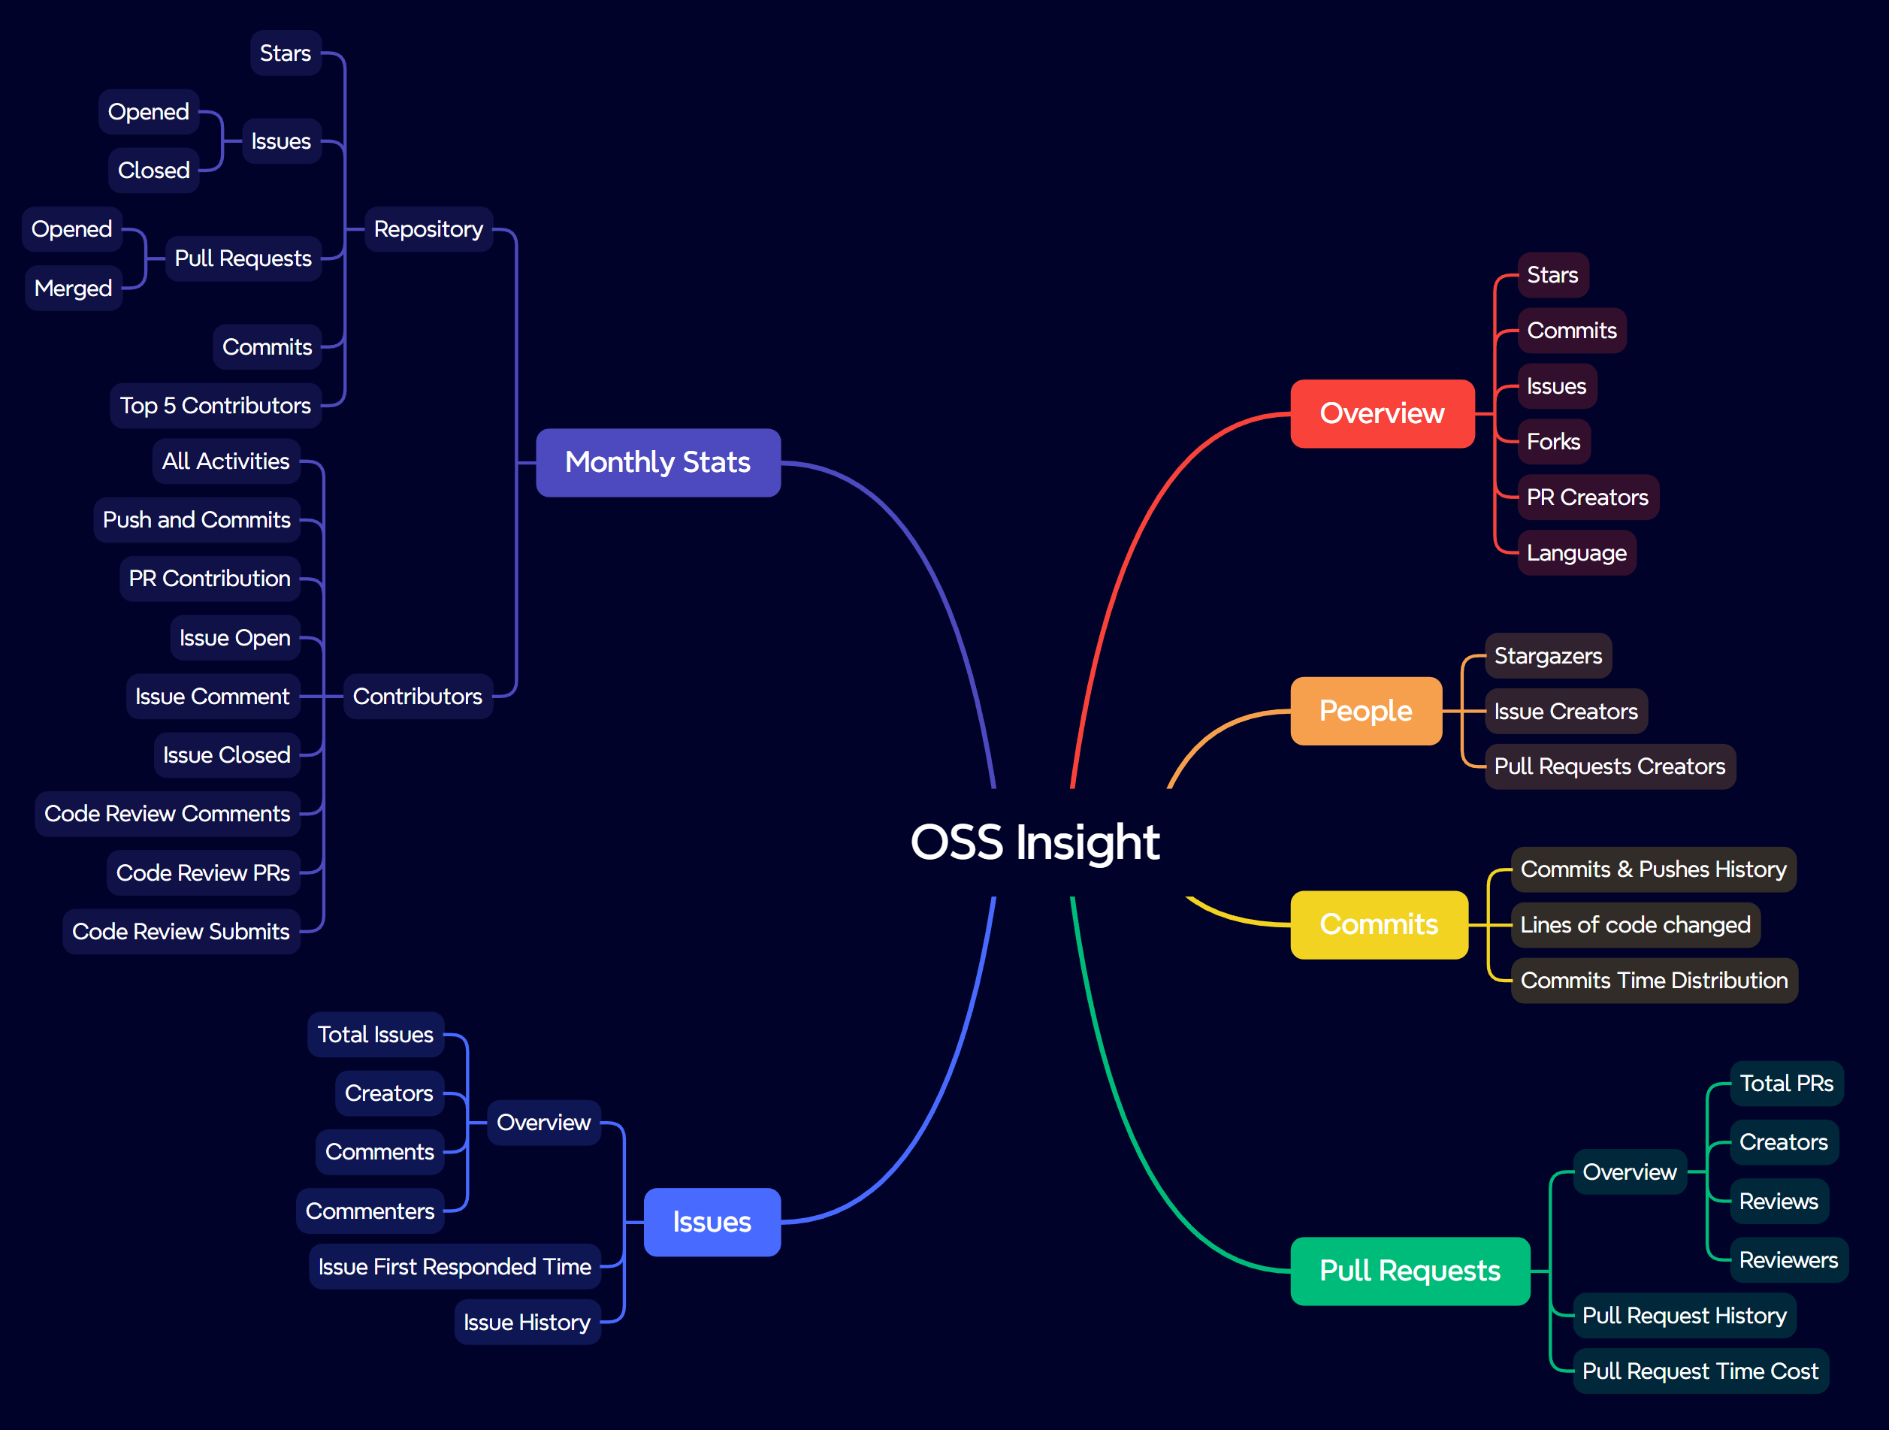
Community
Xmind原文件获取：https://github.com/mr-m0nst3r/oss-related-xminds
Notes:
openEurla and 大华

Slide 34
Other ways for Supply Chain Security

Slide 35
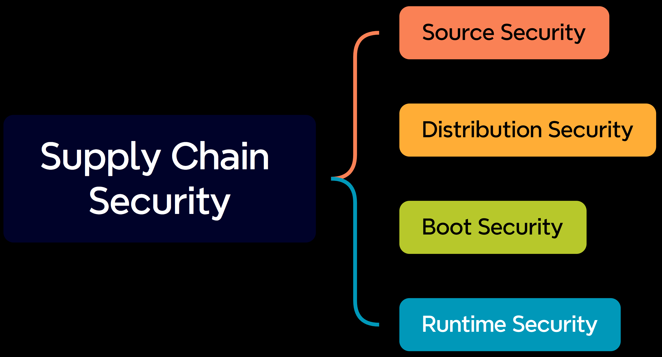
Other ways for Supply Chain Security
Notes:
openEurla and 大华

Slide 36

安全启动代码签名服务平台
签名服务平台
· 国际厂商运营
签名服务平台
· 国内独立第三方运营
签名服务平台
· 服务器厂商运营
安全启动代码签名服务平台
统一标准、自主可控
简单、高效、安全
下载证书
调用服务签名
国际厂商根证书
国内独立第三方根证书
服务器厂商根证书
· 服务器厂商
OS镜像签名
板卡驱动签名
· OS发行厂商/板卡厂商
openEuler & CFCA
安全启动验证
Notes:
openEurla and 大华

Slide 37
大华安全启动
保证启动的操作系统是经过合法CA签名，避免操作系统被篡改
安全启动
华启鲲鹏服务器支持安全启动功能，可以安全启动经CFCA签名的OS
基于openEuler的大华羚境OS通过了CFCA的认证和签名
服务器BIOS固件
大华
系统代码
CFCA
代码审核
审计报告
CFCA
签名
证书
签名
大华羚境OS
(基于openEuler)
大华羚境OS和服务器固件已通过CFCA认证，已内置CFCA的签名和证书
大华安全启动流程
CPU
固件
羚境OS（基于openEuler 22.03 LTS SP3）
BIOS
SHIM
GRUB
KERNEL
业务程序
哈希比对
验签
验签
程序
验签
验签
验签
验签
根证书哈希值
CPU厂商根证书
二级证书链
CFCA签名
大华签名
大华签名
大华签名
证书库
大华证书
大华证书
大华证书
CFCA证书
CPU厂商验签
CFCA证书验签
大华验签
Notes:
openEurla and 大华

Slide 38
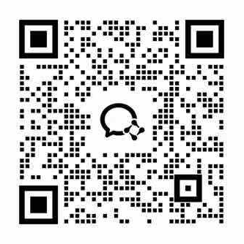
THANKS

